Slide 1

Java Collections Framework
Part 2: Collection

Slide 2
進入之前：重要觀念
理解 Auto Boxing 與 Diamond 語法

Slide 3






觀念一：AUTO BOXING / UNBOXING
物件 vs 基本型別
自動裝箱拆箱
數值比較陷阱
Collection 只能存「物件」，不能存基本型別（如 int）。
Java 會自動將 int 轉為 Integer。但要注意 null 的拆箱會引發 NPE 異常。
Integer 比較內容必須使用 equals()。因為超出快取範圍 (-128~127) 會產生新物件。
List 會導致編譯錯誤！

Slide 4
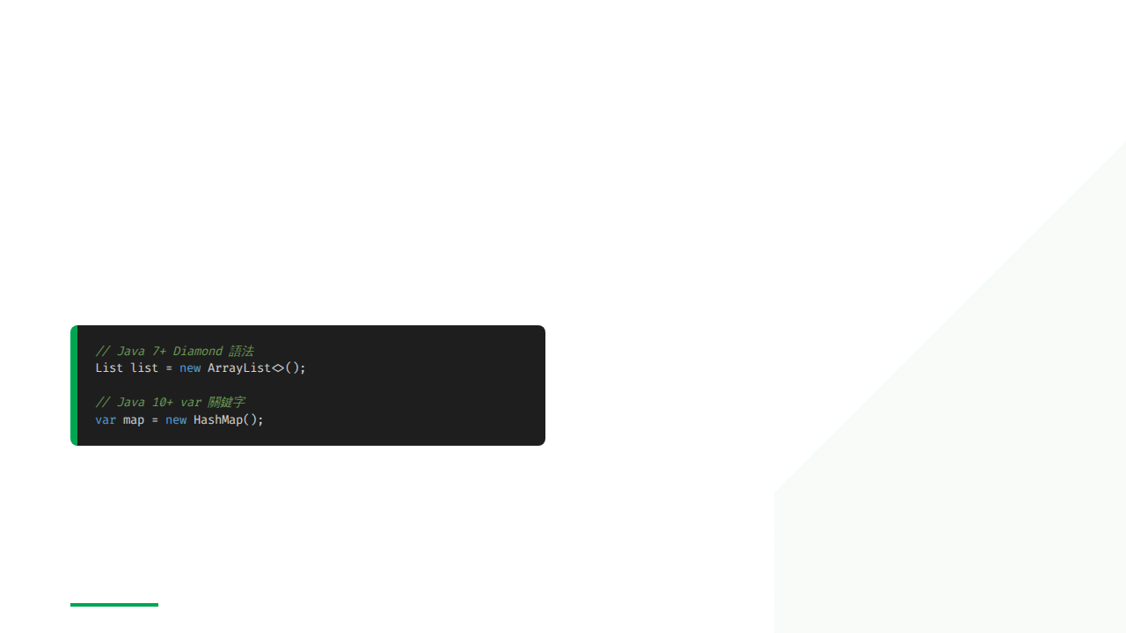
觀念二：DIAMOND 語法與 VAR
更簡潔的宣告方式
Java 7+ 推出的 Diamond 語法讓泛型宣告更優雅，編譯器會自動推斷右側型別。
Pro Tip: var 僅能用於區域變數，不可用於成員變數或參數。

Slide 5
Collection 架構總覽
掌握「契約」與「履行」的層次結構。

Slide 6
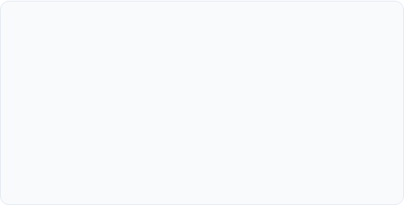
介面 = 契約，實作 = 履行
介面的目的
實作的選擇
定義「做什麼」。 例如 List 保證可以透過索引取值。 這提供多型 (Polymorphism) 的彈性。
決定「怎麼做」。 不同的實作（如 ArrayList vs LinkedList）在不同場景下的效能特性迥異。
優點： 當需要更換底層結構時，呼叫端的代碼完全不需變動。

Slide 7

LIST 介面核心特性

Slide 8
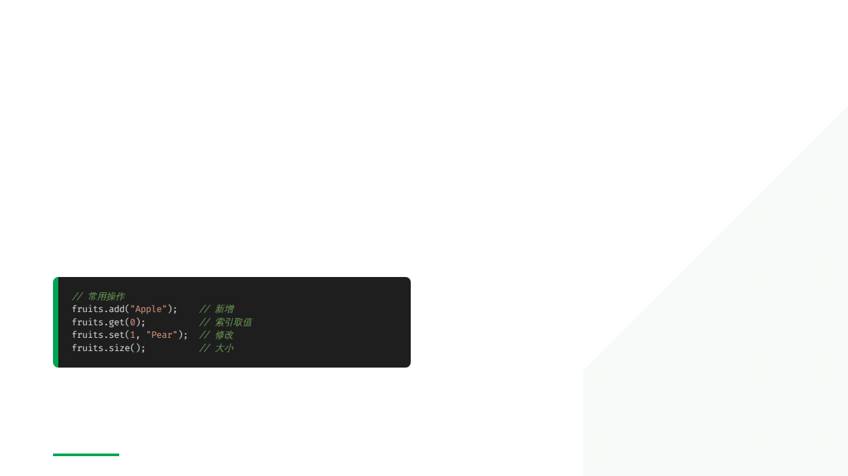
LIST 介面核心特性
List 是最常用的集合，具有三大特徵：
•
有序： 元素按加入順序排列。
•
可重複： 同一個元素可加入多次。
•
有索引： 可像 Array 一樣用 Index 存取。

Slide 9
詳解多型宣告
為什麼寫 Java 的人都這樣宣告 List？

Slide 10
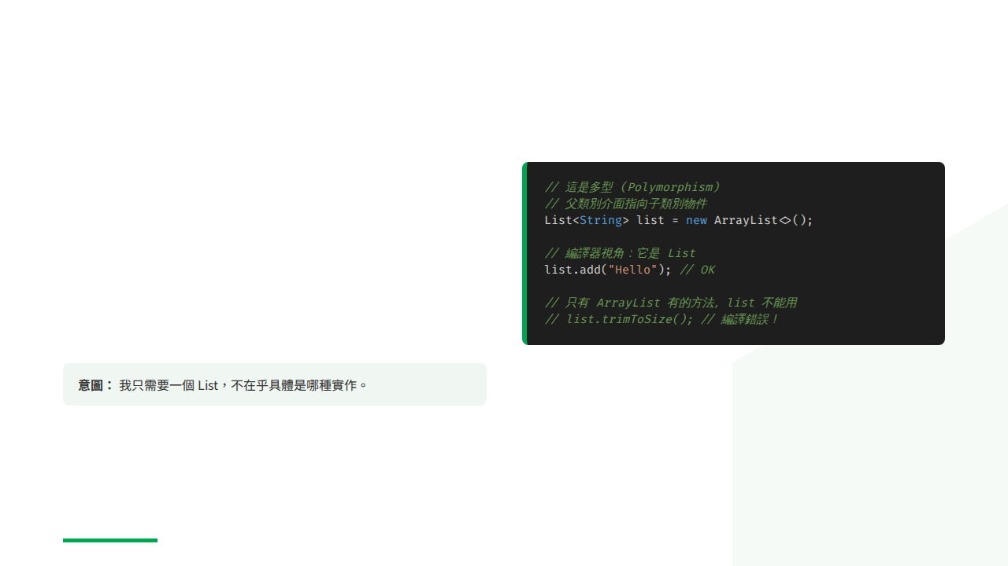
拆解：List list = new ArrayList()
這行程式碼到底在做什麼？
左邊：宣告型別 (Compile-time) List list 代表契約。編譯器只知道它能執行 List 規定的動作。
右邊：實際物件 (Runtime) new ArrayList<>() 代表履行方式。 記憶體中真實存在的是動態陣列。

Slide 11






推薦「宣告用介面」的三大好處
彈性切換
降低耦合
意圖清晰
如果效能遇到瓶頸想改用 LinkedList，只需要修改 new 之後那一個單字，後面代碼皆不需動。
方法參數若設為 List，呼叫端可以傳入 ArrayList 或任何 List 子類，極具通用性。
隱藏不必要的實作細節。告訴閱讀者：「這就是一個有序的集合」，讓代碼更易維護。

Slide 12
ArrayList vs. LinkedList

Slide 13
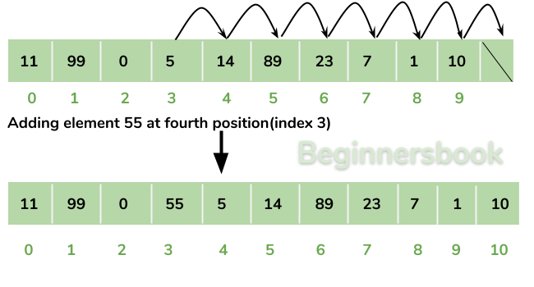
ArrayList
連續記憶體結構
它內部就是一個 Object[]。這帶來了極致的讀取效能，但也有限制：
•
預設初始大小： 10。
•
自動擴容機制： 當陣列滿了，會建立一個 1.5 倍 大的新陣列並複製資料。
•
搬家開銷： 在中間插入或刪除時，後面的元素都要「排隊移動」。

Slide 14


ArrayList 效能與最佳實務
get(index)
add(e) 尾端
add(idx, e) 中間
contains(obj)
實務小技巧
1. 指定容量： 若預知資料量，初始化給定 new ArrayList<>(10000) 可避免多次擴容開銷。
2. 可變陷阱： Arrays.asList() 產生的 List 長度固定，想新增元素需再包一層 new ArrayList<>(...)。

Slide 15
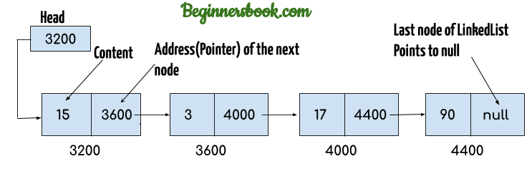
LinkedList
雙向鏈結串列特性
LinkedList 不使用連續陣列，而是每個元素(Node)都知道自己的前一個與下一個是誰。
•
頭尾操作極快： 只需要改動指標位址。
•
隨機存取極慢： 想拿 index 100？對不起，我得從 index 0 數過去。
•
空間開銷大： 每個資料都要額外存兩個指標。

Slide 16
ArrayList vs. LinkedList
比較維度 | ArrayList (首選) | LinkedList
底層結構 | 動態陣列 (連續記憶體) | 雙向鏈結串列 (節點分散)
隨機存取 | 極快 (計算位址即可) | 慢 (需從頭/尾遍歷)
首尾增刪 | 普通 (開頭增刪需移位) | 極快 (僅需改動指標)
記憶體佔用 | 較低 (僅存資料) | 較高 (需額外存前後指標)
最佳場景 | 讀取多、隨機存取頻繁 | 頻繁在頭部或尾部增刪
注意：由於現代 CPU 的快取機制，連續記憶體的 ArrayList 在遍歷效能通常優於 LinkedList。

Slide 17

Set 介面
去重的最佳選擇與核心特性

Slide 18
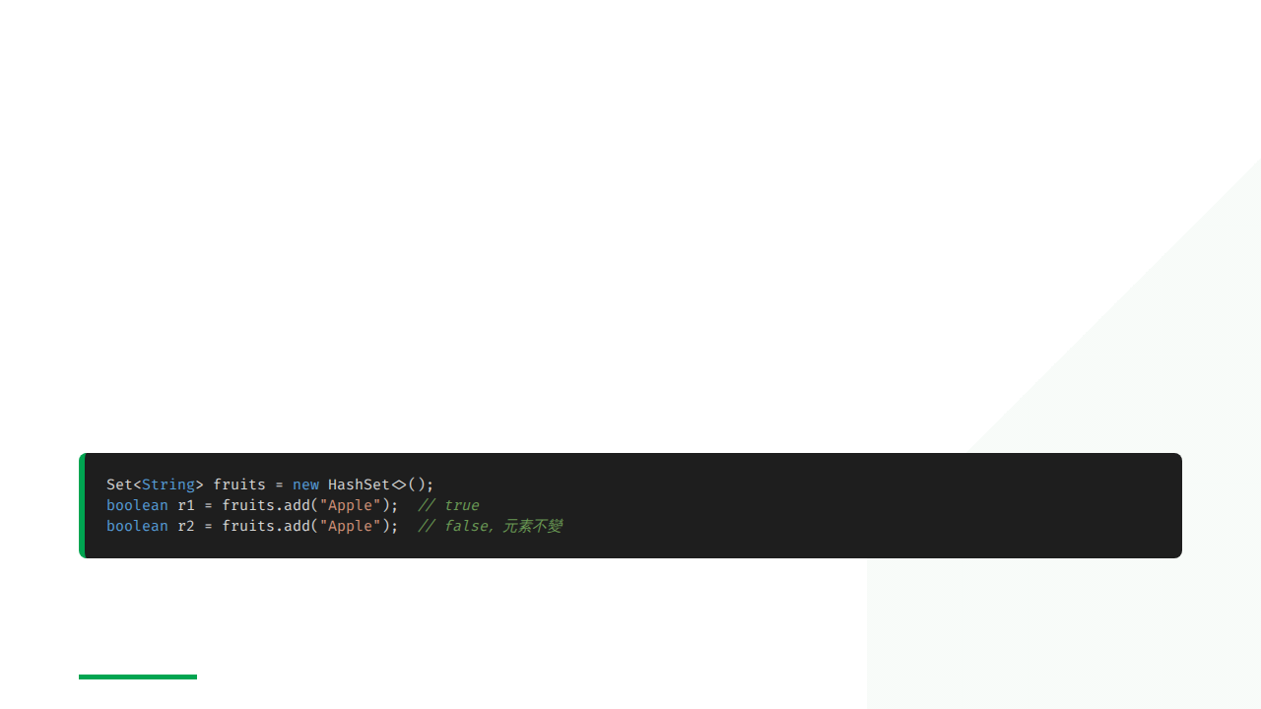




Set 的核心特性：唯一性
不可重複 (Unique)
沒有索引 (No Index)
Set 最大的特徵是它不允許重複的元素。當你嘗試加入一個已存在的物件時，add() 方法會回傳 false。
不同於 List，Set 並沒有順序或索引的概念。你不能使用 get(index)。要取得元素必須使用遍歷或 Iterator。

Slide 19
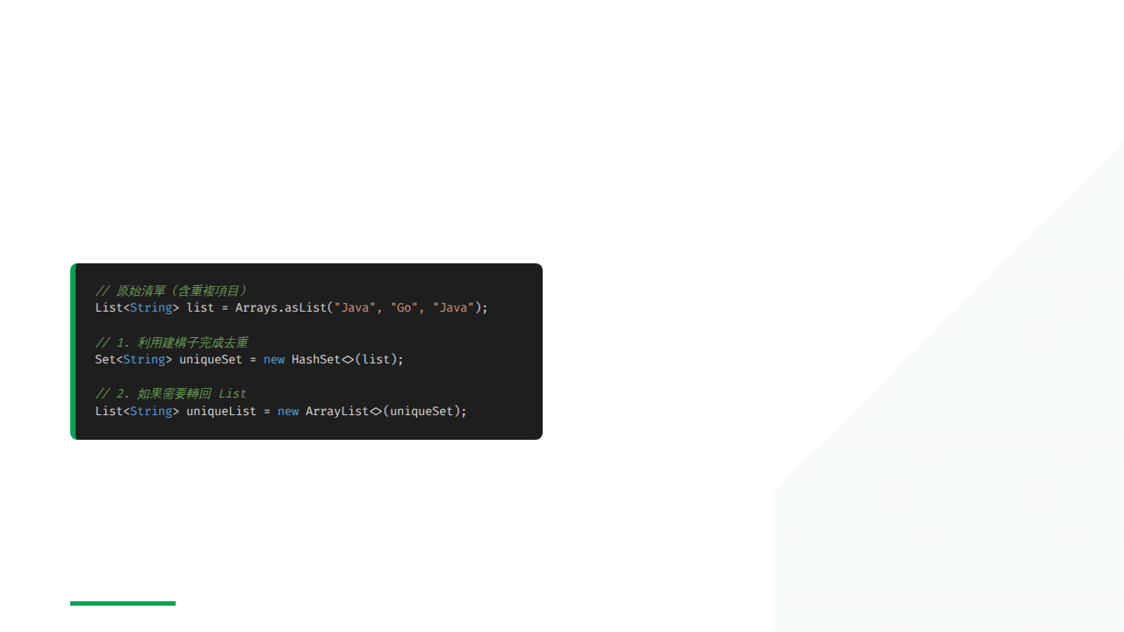
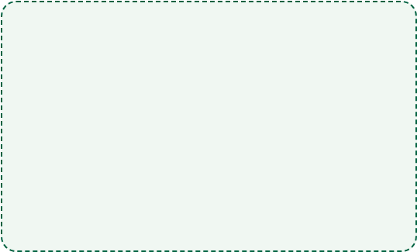
實務應用：一行去重 (Deduplication)
這是專案開發中最常使用 Set 的情境： 將一個包含重複元素的 List 轉換為唯一的集合。
常見 Set 家族
HashSet | 不保證順序 (最快)
LinkedHashSet | 維持插入順序
TreeSet | 自動按大小排序

Slide 20
HashSet 深入剖析
為什麼覆寫 equals 和 hashCode 是必須的？

Slide 21
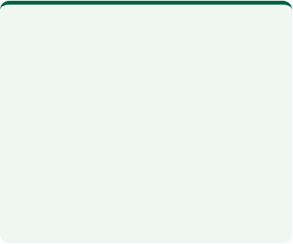
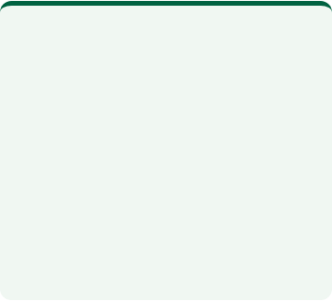




核心工具：hashCode 與 equals
hashCode：雜湊碼
equals：內容判斷
合約精神
物件的「數位指紋」。HashSet 用它決定物件該放在哪一個「桶子 (Bucket)」中。查找速度是 的關鍵。
預設行為（來自 Object）是比較「記憶體位址」。實務中我們必須覆寫它來比較「邏輯上的內容」。
規則：若 equals 回傳 true，兩物件的 hashCode 必須 相同。否則 Set 會發生遺失或重複存入。

Slide 22
HashSet 判斷重複的「兩步驟」
第一步：比對 hashCode
若不同，必定是不同物件，直接放入。 若相同，進入第二步。
第二步：比對 equals
若 equals() 回傳 true，確認重複，不放入。 若回傳 false，視為不重複（碰撞），放入。

Slide 23
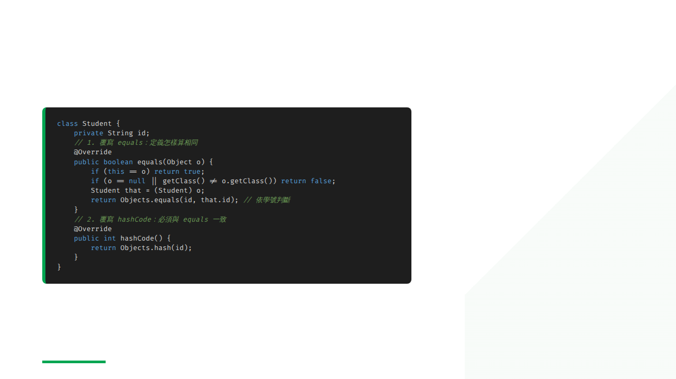
Demo：正確覆寫範例
❌ 不覆寫：同一學生物件會因位址不同而重複加入 Set。
❌ 只覆寫 equals：兩物件 equals 為真但 hashCode 不同，仍會被存入不同位置。
✅ 自動生成：請善用 IDE 或 Lombok 確保正確性。

Slide 24
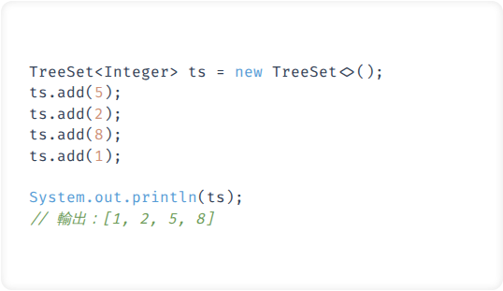
TreeSet：排序的需求
紅黑樹 (Red-Black Tree)
不同於 HashSet 的雜湊表，TreeSet 底層是紅黑樹結構，能讓元素始終保持排序狀態。
•
優點： 讀取時自動排序。
•
代價： 效能稍慢於 HashSet。
•
要求： 元素必須實作 Comparable 或提供 Comparator。

Slide 25
Set 實作類抉擇指南
考量維度 | HashSet (首選) | LinkedHashSet | TreeSet
底層資料結構 | Hash Table | Hash Table + Linked List | Red-Black Tree
順序保證 | 無順序 | 維持「插入順序」 | 維持「自然大小排序」
時間複雜度 | O(1) | O(1) | O(log n)
是否允許 null | 允許 (最多一個) | 允許 (最多一個) | 不允許 (會 NPE)
💡 多數的去重場景用 HashSet。只有在需要匯出時維持輸入順序，或像排名表、行事曆需要自動排序時，才考慮其他實作。

Slide 26
Queue 介面
先進先出的排隊哲學與應用場景

Slide 27
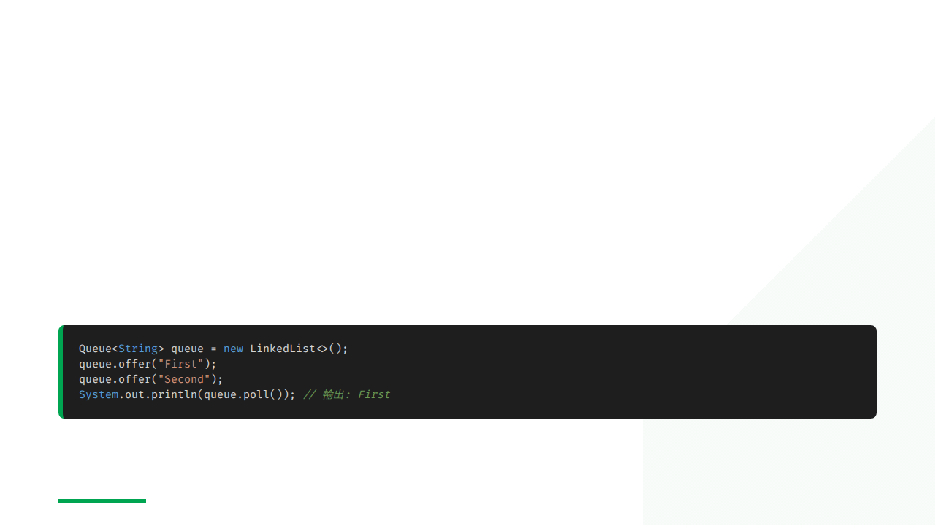
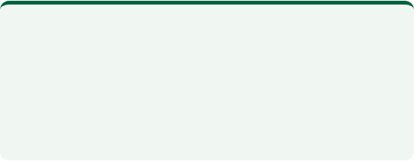
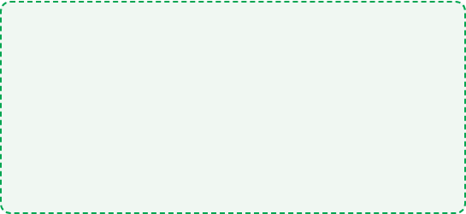
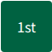
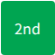
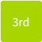
Queue 的核心概念：FIFO
先進先出 (First-In, First-Out)
就像銀行的叫號系統或餐廳排隊：最早進入隊伍的人，最早獲得處理。這是一種典型的線性資料結構。
出隊 (Poll) | 入隊 (Offer)

Slide 28
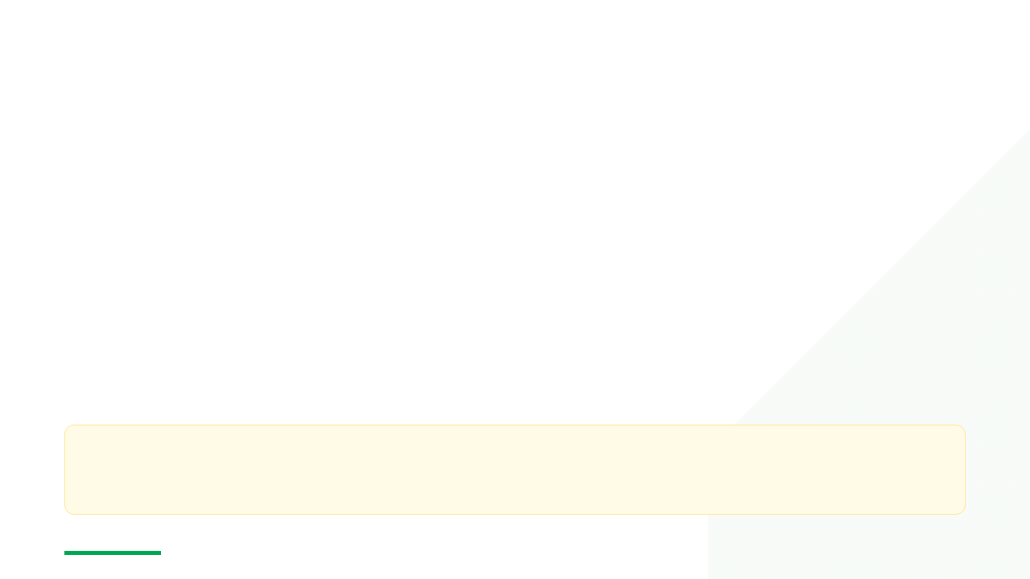

操作方法對照：拋異常 vs 回傳特殊值
Queue 定義了兩套方法，當操作無法立即完成（如隊伍已滿或為空）時，處理行為不同：
操作類型 | 會拋出異常 (Exception) | 會回傳特殊值 (null / false)
加入 (Insert) | add(e) | offer(e)
取出 (Remove) | remove() | poll()
查看 (Examine) | element() | peek()
實務建議： 優先使用右側那一組 (offer/poll/peek)。 在處理空 Queue 時，它們會回傳 null 而非報錯，程式碼更健壯且易於處理。

Slide 29

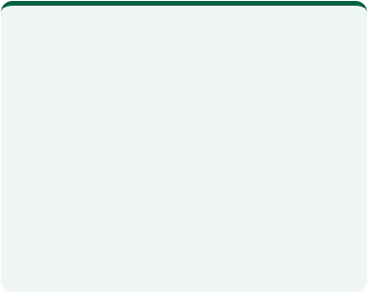




Queue 的三大實務應用場景
1. 訊息 / 任務佇列
2. 廣度優先搜尋 (BFS)
3. 生產者消費者模式
例如銀行的叫號機、印表機排程。確保「先來的先服務」，避免在高併發環境下資料遺失或插隊。
搜尋演算法的核心。用於社群網站「你可能認識的人」或地圖導航最短路徑，透過 Queue 進行「一層一層」擴散探索。
解耦不同速度的處理程序。生產者一直塞資料入隊，消費者從另一頭拿走。這是後端系統非同步處理的基石。

Slide 30
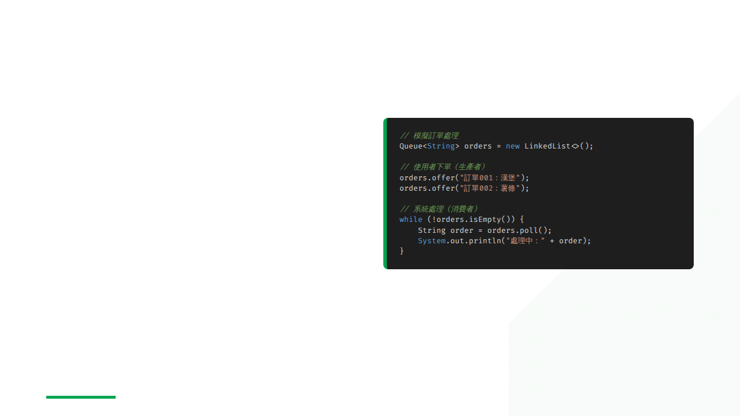
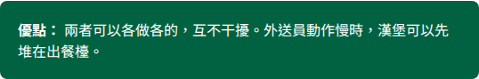
應用範例：生產者-消費者模式
漢堡店比喻
•
生產者 (廚師)： 一直做漢堡，做好後 offer 到出餐檯。
•
出餐檯 (Queue)： 當漢堡的緩衝區。
•
消費者 (外送員)： 從出餐檯 poll 漢堡去送。

